Slide 1
БПОУ ВО «Борисоглебскмедколледж»
Виды принтеров
Выполнила: Топалова Кристина
обучающаяся группы 11М

Slide 2
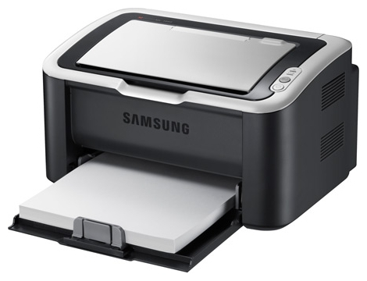
Что такое принтер?
Принтер – это устройство, предназначенное для
печати информации из компьютера на бумагу, или,
как говорят на «компьютерном» языке, на твердый
носитель.

Slide 3
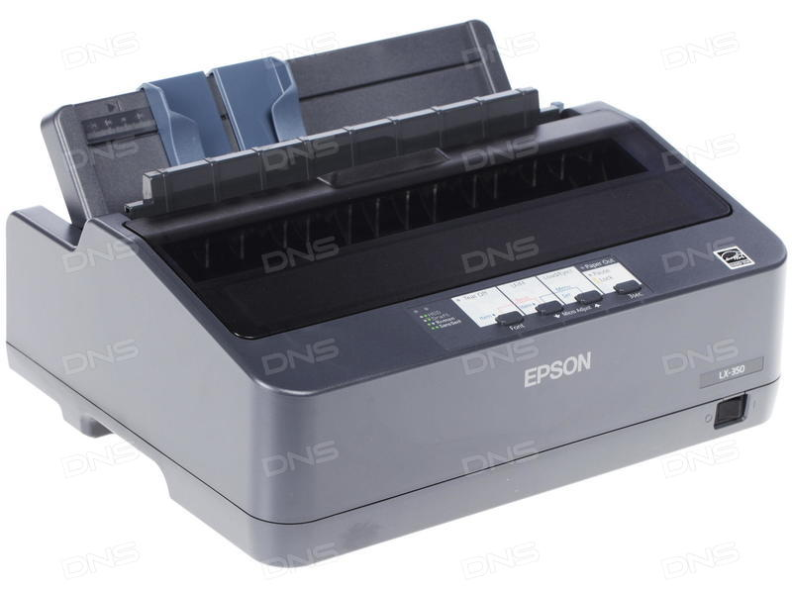
Матричный принтер
Плюсы:
1. Возможность печати с использованием копировальной бумаги.
2. Низкая стоимость печати страницы.
3. Возможность печати на непрерывной бумаге (кассовые ленты и пр.).
4. Надежность, долговечность.
Минусы:
1. Шум при работе.
2. Ограниченное качество печати.
3. Низкая скорость печати.
4. Ограниченное количество цветов печати.

Slide 4
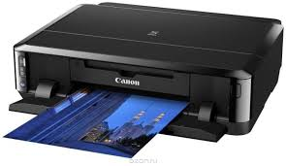
Струйный принтер
Плюсы:
1. Низкая цена.
2. Высокое качество печати.
3. Возможность печати в ярких цветах.
4. Легкость в использовании.
5. Относительно хорошая скорость печати.
6. Не требуется время для разогрева.
Минусы:
1. Печатающая головка недолговечная и хрупкая.
2. Высокая стоимость обслуживания.
3. Невозможность использования маркеров при редактировании текста.
5. Возможна протечка чернил, пятна на бумаге.
6. Скорость печати не такая высокая, как в лазерных принтерах.

Slide 5
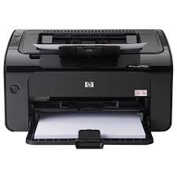
Лазерный принтер
Плюсы:
1. Высокое разрешение.
2. Высокая скорость печати.
3. Отсутствие «грязи» на печати.
4. Низкая стоимость печати страницы.
5. Подходит для печати в больших объемах.
Минусы:
1. Более высокая цена.
2. Лазерные принтеры не подходят для печати фотографий.
3. Высокая стоимость обслуживания.
4. Более громоздкий, чем струйный принтер.
5. Требуется время для разогрева при начале работы.

Slide 6
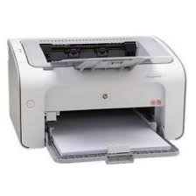
Термопринтер
Плюсы:
1. Термопринтеры обеспечивают хорошее качество
печати.
2. Себестоимость расходных материалов и владения
термопринтерами получается относительно низкая.
3. Термопринтеры легко подстраиваются под разные
размеры этикеток.
Минусы:
1. Выцветание термоэтикеток с течением времени.
2. Невозможность использовать такой широкий спектр
материалов для этикеток.
3. Недостаточная стойкость термоэтикеток к внешним
воздействиям

Slide 7
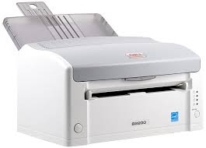
Светодиодный принтер (LED)
Плюсы:
1. Компактность и отсутствие движущихся
частей.
2. Высокая точность изображения.
3. Высокая скорость работы.
Минусы:
1. Производительность (40 встр. В 1 мин.)

Slide 8
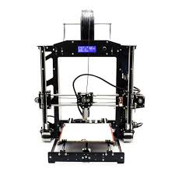
3D принтер
Плюсы:
1. Отличная точность позиционирования.
2. Изготовление моделей любой сложности.
3. Довольно высокая скорость создания объекта.
Минусы:
Невысокая физическая прочность
изготовленных объектов;
2. Ограничения в выборе материалов.

Slide 9

Качество печати
Вообще, качество печати – параметр довольно
неоднозначный. Часто он определяется по принципу
«нравится - не нравится», а о вкусах, как известно, не спорят.
Однако есть и объективная характеристика разрешение (dpi).
Именно от него зависит, насколько четкой получится
распечатка.

Slide 10
Спасибо за внимание

